Slide 1
Produção do Operário Resumo AULA - 26.04

Slide 2
Descartes:
Discurso do Método
1

Slide 3
Construção do conhecimento

Slide 4
Método Cartesiano
VERIFICAR
DIVIDIR
ORDENAR
REVISAR

Slide 5
PROCURA DA VERDADE
TUDO É FALSO
SENTIDOS RAZÃO
PENSAMENTOS
PENSO,
LOGO EXISTO

Slide 6
O método cartesiano é viável hoje?

Slide 7
Problema de Métodos
2

Slide 8
Problema de Métodos
A
B
Estado 1 Estado 2

Slide 9
Amplitude das decisões
“Na prática o problema costuma ser resolvido sem que haja consciência das diversas etapas percorridas no processo da solução.”
F. Oliva
Materiais
Trabalho
Riscos
Satisfação
Complexidade
Fatores Externos
MOEDA CUSTO

Slide 10
Resolução do Método
A) Fórmulação do Problema
B) Análise do Problema
C) Pesquisa de Alternativas
D) Avaliação de Alternativas
E) Escolha da Melhor Solução
Definir qual a situação “A → B”
Restrições, Critérios, Prazos
Conhecimento, Criatividade, Concentração, Sorte e Estudo
+Pesquisa leva +Ótima Solução
Informações e Julgamento

Slide 11
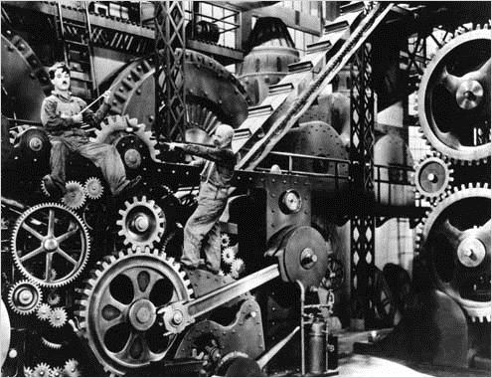
Modelos para produção, produção de Modelos
3

Slide 12
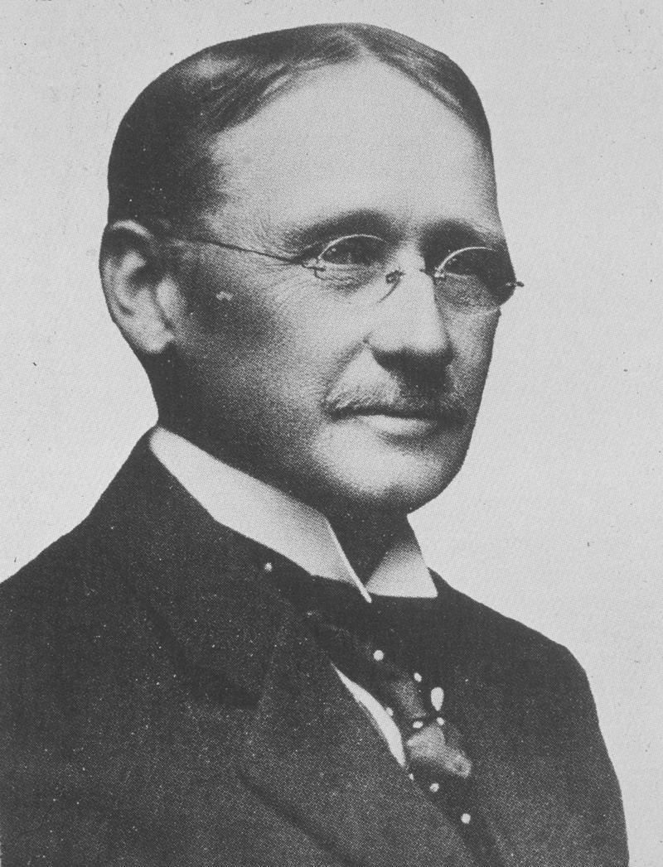
Taylor
Três Males
Vadiagem sistemática dos operários;
Falta de tempos e métodos;
Falta de controle;

Slide 13
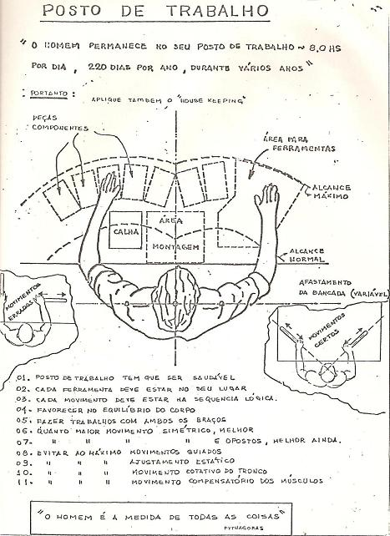
ORGANIZAÇÃO RACIONAL DO TRABALHO (ORT).
Principais Fundamentos
Estudo de tempos e movimentos;
2.Divisão do Trabalho e especialização do operário;
3.Desenho de cargos e tarefas;
4.Padronização das tarefas;
5.Supervisão funcional;
6.Separação do “pensar” e “fazer”;
7.Premiação da eficiência – O Homo Economicus;

Slide 14
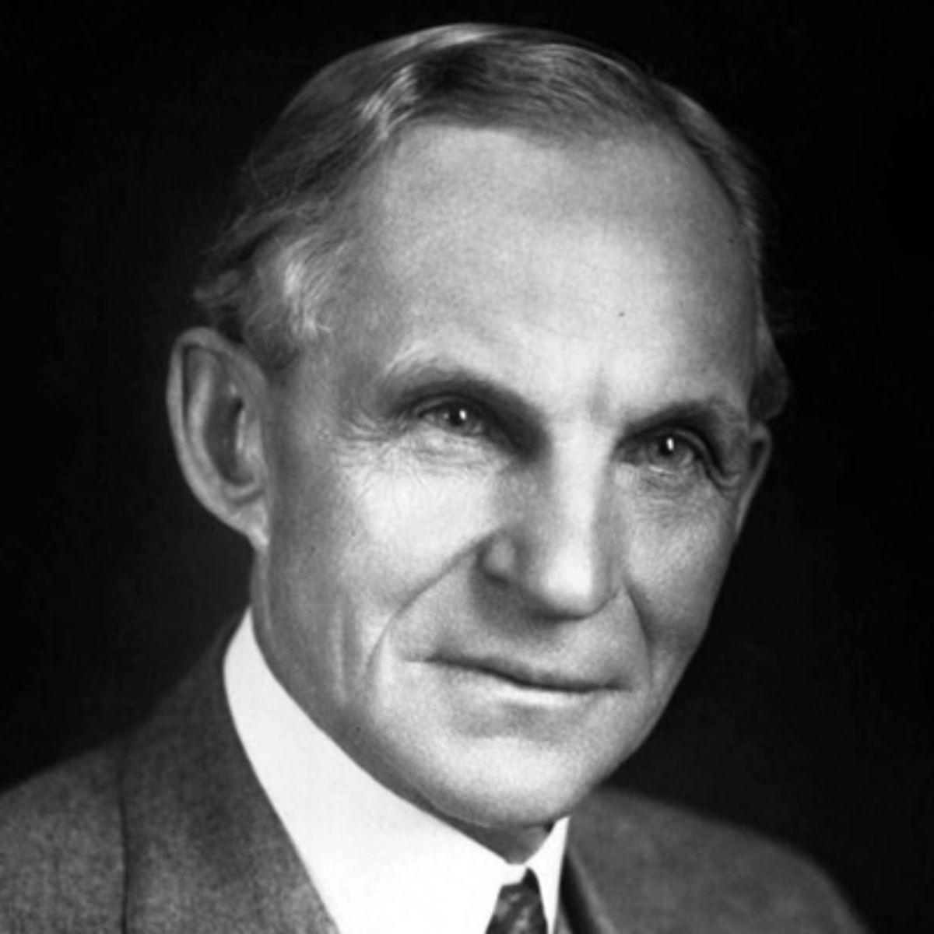
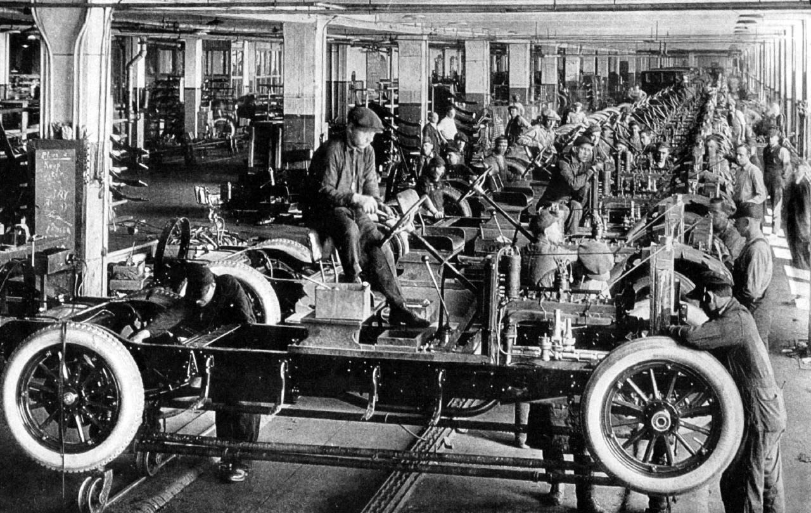
Henry Ford
Aplicou a ORT na linha de montagem

Slide 15
Organização Racional do Trabalho
Vantagens
Aumento da produtividade;
Redução dos custos;
Maior controle e supervisão;
Contratação facilitada;
Desvantagens
Desmotivação;
Crise do trabalho;
Exploração do trabalhador;
Aumento da rotatividade e absenteísmo;
X

Slide 16
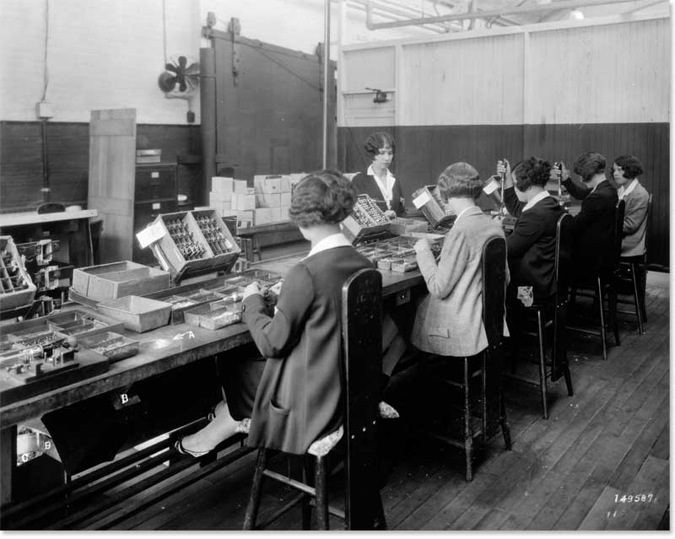
Experimento de Hawthorne
Críticas aos princípios da ORT
Motivação somente pelo salários;
Supressão das necessidades humanas;
As pessoas não gostam de trabalhar e ,portanto, precisam ser controladas;

Slide 17
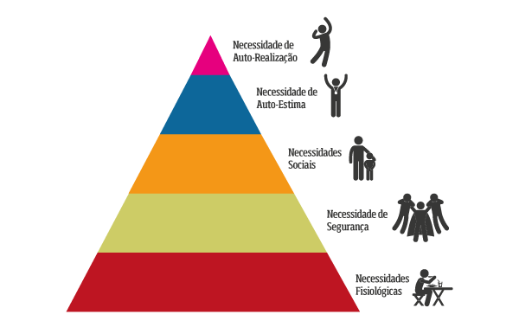
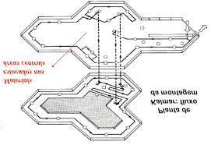
Surgimento de novas linhas de pensamento
Escola das Relações Humanas
Abordagem sócio técnica
http://www.mood.com.br/piramide-de-maslow/
http://periodicos.ufsm.br/index.php/reaufsm/article/viewFile/1554/862

Slide 18
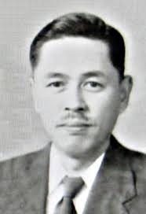
Produção Enxuta
Pressupostos
Emprego vitalício;
Promoção com base na senioridade;
Desempenho avaliado coletivamente;
Cultura japonesa
http://www.allaboutlean.com/ohno-25-years/

Slide 19
Produção Enxuta
Característica e Efeitos
Valorização dos funcionários;
Inclusão dos funcionários nas tomadas de decisões;
Uso eficiente de alguns princípios da ORT
Desempenho superior ao modelo americano
http://pt.slideshare.net/miihcoelho05/toyotismo-27909517

Slide 20
Comparação dos Modelos
ORT
Realização de uma tarefa por trabalhador;
Recompensa individual;
Autocracia;
Controle rígido;
Produção enxuta
Múltiplas tarefas;
Recompensa individual e coletiva
Liderança participativa;
Menor controle;
X

Slide 21
Ergonomic Work Analysis
4

Slide 22
BARTLETT: The observation of everyday activities in their own context should constitute the basis for the design of experiments.

Slide 23
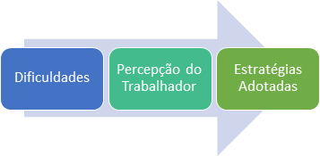
Processo de Produção
TAREFA
ATIVIDADE

Slide 24
Cognitive Anthropology
Desenvolvimento Industrial

Slide 25
COGNITIVE PSYCHOLOGY
ERGONOMIA
Física
Cognitiva
Organizacional

Slide 26
OBRIGADO!
PERGUNTAS?

